Slide 1
EEFEUSP - Departamento de Esporte
Disciplina: DIMENSÕES ECONÔMICAS E ADMINISTRATIVAS DA EDUCAÇÃO FÍSICA E DO ESPORTE
Professora responsável: Dra. Flávia da Cunha Bastos
DIMENSÕES ECONÔMICAS E ADMINISTRATIVAS DA EDUCAÇÃO FÍSICA E DO ESPORTE
ORGANIZAÇOES - MERCADO E GESTÃO

Slide 2
PERSPECTIVAS DE ATUAÇÃO SOUCI, 2002
EEFEUSP - Departamento de Esporte
Disciplina: DIMENSÕES ECONÔMICAS E ADMINISTRATIVAS DA EDUCAÇÃO FÍSICA E DO ESPORTE
ESPORTE PROFISSIONAL
ESPORTE AMADOR
Ligas – Federações - Confederações
Administrador
Diretor de Publicidade
Agente de Promoção de Marketing
Negociador
Diretor geral
Diretor Técnico
Coordenador de Programas
Administrador de Promoção Econômica

Slide 3
PERSPECTIVAS DE ATUAÇÃO SOUCI, 2002
EEFEUSP - Departamento de Esporte
Disciplina: DIMENSÕES ECONÔMICAS E ADMINISTRATIVAS DA EDUCAÇÃO FÍSICA E DO ESPORTE
EMPRESAS COMERCIAIS
Produção/lançamento de equipamentos / artigos esportivos
Ginásios – Clubes – Acampamentos – Campings
Albergues – Centros de Férias
Centros Esportivos - Estádios - Piscinas
Consultoria – planejamento/gestão de instalações esportivas

Slide 4
PERSPECTIVAS DE ATUAÇÃO SOUCI, 2002
EEFEUSP - Departamento de Esporte
Disciplina: DIMENSÕES ECONÔMICAS E ADMINISTRATIVAS DA EDUCAÇÃO FÍSICA E DO ESPORTE
CENTROS ESCOLARES
Programas Esportivos e atividades estudantis
Universidade – serviços de esporte para estudantes
SERVIÇOS MUNICIPAIS
DE TEMPO LIVRE
ÓRGÃOS PRIVADOS
Programas de atividade física
crianças, portadores de deficiência, terceira idade
ÓRGÃOS GOVERNAMENTAIS

Slide 5
DIMENSÕES ECONÔMICAS E ADMINISTRATIVAS DA EDUCAÇÃO FÍSICA E DO ESPORTE
IMPACTO ECONÔMICO -
MERCADO DE TRABALHO
Maiores Empregadores no Esporte
• Empregos Diretos e Indiretos 2003 •
1. Futebol – instalações
150 mil
2. Academias legalizadas
140 mil
3. Esportes hípicos
133 mil
4. Esportes náuticos
117 mil
5. Clubes legalizados
100 mil
6. Golfe
90 mil
7. Automobilismo
70 mil
Fonte: Atlas do Esporte 2004

Slide 6
DIMENSÕES ECONÔMICAS E ADMINISTRATIVAS DA EDUCAÇÃO FÍSICA E DO ESPORTE
Maiores Empregadores no Esporte
• Empregos Diretos e Indiretos 2003 •
8. Rodeio
50 mil
9. Esportes aquáticos
46 mil
10. Quadras, pistas e ginásios
36 mil
11. Esporte - turismo
30 mil
12. Aeroesportes
19 mil
13. Danças
18 mil
14. FENABB
10 mil
Fonte: Atlas do Esporte 2004

Slide 7
IBGE - Classificação Nacional de Atividades Econômicas - Versão 2.0
Ministério do Planejamento, as atividades relativas ao esporte desenvolvidas por organizações estão estruturadas na Classificação Nacional de Atividades Econômicas-CNAE (BRASIL, 2007).
Classificação oficialmente adotada pelo Sistema Estatístico Nacional e pelos órgãos federais gestores de registros administrativos do país e é elaborada e atualizada pelo Instituto Brasileiro de Geografia e Estatística (IBGE). A última atualização, versão 2.0, é derivada da versão 4 da International Standard Industrial Classification of All Economic Activities – ISIC 4 (Clasificación Internacional Uniforme de todas las Actividades Económicas –CIIU 4). O gestor da ISIC/CIIU é a Divisão de Estatísticas das Nações Unidas (BRASIL, 2007).
As atividades esportivas, estão inseridas na categoria R – Artes, Cultura, esporte e Recreação.
A divisão 93 dessa categoria é referente a “Atividades Esportivas e de Recreação e Lazer”.
O Grupo 93.1 é relativo a “Atividades Esportivas”.

Slide 8
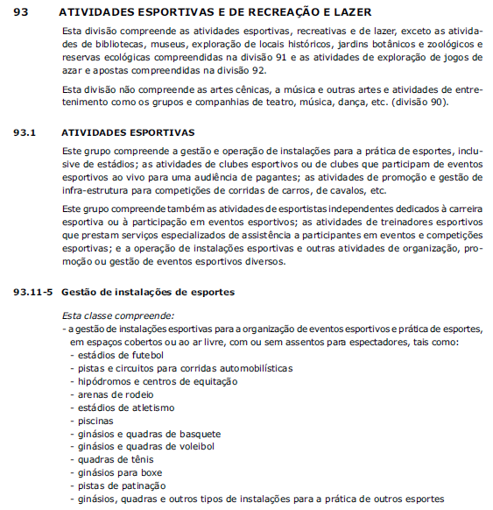
- a organização e a operação de eventos esportivos para profissionais ou amadores realizadas por organizações que utilizam suas próprias instalações
- o fornecimento e administração de pessoal que opera instalações para a prática de esportes

Slide 9
93.12-3 Clubes sociais, esportivos e similares
Esta classe compreende:
as atividades dos clubes sociais e esportivos que possibilitam a seus membros a oportunidade de participarem de atividades sociais e praticarem esportes, como: futebol, futebol de salão, voleibol, basquete, natação, equitação, golfe, tiro, etc.
as atividades de ensino de esportes em escolas esportivas ou por professores independentes (85.91-1)
93.13-1 Atividades de condicionamento físico
Esta classe compreende:
- as atividades de condicionamento físico (fitness), tais como: ginástica, musculação, yoga, pilates, alongamento corporal, anti-ginática, etc., realizadas em academias, centros de saúde física e outros locais especializados
Esta classe compreende também:
- as atividades de hidroginástica
as atividades de instrutores de educação física, inclusive individuais (personnal trainers)
93.19-1 Atividades esportivas não especificadas anteriormente
- as atividades de produtores ou promotores de eventos e competições esportivas com ou sem infra-estrutura:
- as atividades ligadas à organização de campeonatos de futebol, basquete, voleibol, tênis, atletismo, etc.
- as atividades ligadas à organização de eventos e competições de esportes motorizados, como corrida de automóveis, karts, motos, etc.
- as atividades ligadas à organização de eventos e competições hípicas e kennels clubes
- as atividades de profissionais que atuam por conta própria em atividades esportivas, tais como atletas, árbitros, treinadores, juízes, etc.
- a atividade de pesca esportiva e de lazer
- as atividades de apoio à pesca e caça esportivas
a operação de estábulos de hipódromos
as atividades de regulação esportiva
as atividades de ligas esportivas
- as atividades ligadas à organização de eventos e competições de esportes motorizados como automóveis, karts, motos, etc.

Slide 10
85.9 OUTRAS ATIVIDADES DE ENSINO
Este grupo compreende o ensino de esportes, o ensino de arte e cultura, o ensino de idiomas e outras atividades de ensino não especificadas anteriormente, tais como: treinamento em informática e cursos preparatórios para concurso.
85.91-1 Ensino de esportes
Esta classe compreende:
- as atividades de ensino de esportes em escolas esportivas ou por professores independentes, tais como futebol, basquete, vôlei, tênis, natação, artes marciais, equitação, mergulho, etc.
Esta classe compreende também:
- as atividades dos técnicos e assistentes de atividades esportivas praticadas por atletas profissionais

Slide 11
CAMPOS E MERCADO DE TRABALHO
EEFEUSP - Departamento de Esporte
Disciplina: DIMENSÕES ECONÔMICAS E ADMINISTRATIVAS DA EDUCAÇÃO FÍSICA E DO ESPORTE
Terceiro Setor
Sem fins lucrativos
IBGE (2005)
32.203 Fundações Privadas e Associações sem Fins Lucrativos que abordavam o esporte e a recreação.
95 134 trabalhadores assalariados
Salário médio = 3 salários mínimos
ONGs,
Organizações Civis de Interesses Públicos (Oscips), Fundações, Associações Culturais, Clubes, Sistema S
entre outras.
Ministério do Planejamento, Orçamento e Gestão Instituto Brasileiro de Geografia e Estatística – IBGE Diretoria de Pesquisas . Gerência do Cadastro Central de Empresas . As Fundações Privadas e Associações sem Fins Lucrativos no Brasil 2005. Série Estudos e Pesquisas. Informação Econômica número 8, Rio de Janeiro, 2005.

Slide 12
EEFEUSP - Departamento de Esporte
Disciplina: DIMENSÕES ECONÔMICAS E ADMINISTRATIVAS DA EDUCAÇÃO FÍSICA E DO ESPORTE
SESC (entidade de direito privado) - Sistema CNC, o SESC, SESI e o SENAC
presente nos 26 estados da União e no Distrito Federal
estrutura descentralizada e autônoma, tanto para a gestão como para a criação e execução de projetos e atividades orientadas por diretrizes propostas pelo Departamento Nacional e aprovadas pelo Conselho Nacional do SESC
Terceiro Setor
Sem fins lucrativos
244 municípios nos 26 estados, Distrito Federal e no Pantanal
28 Departamentos Regionais
Unidades Operacionais incluindo balneários, colônia de férias, hospedaria e Centros Educacionais localizados em 244 municípios.
SERVIÇOS SOCIAIS SÃO PAULO
Sesi (Centros esportivos) 55
Sesc (Centros esportivos) 35 (19 cidades)
ACM (unidades) 12 (6 Capital e 6 Estado)

Slide 13
EEFEUSP - Departamento de Esporte
Disciplina: DIMENSÕES ECONÔMICAS E ADMINISTRATIVAS DA EDUCAÇÃO FÍSICA E DO ESPORTE
Administração
e Prática
do Esporte
Balanço sobre os clubes de futebol no país
783
CBF 2009
São Paulo é o Estado que tem o maior número de clubes: 132
http://pt.wikipedia.org/wiki/Anexo:Lista_de_clubes_de_futebol_do_Brasil

Slide 14
http://www.timesdelbrasil.com.br/

Slide 15
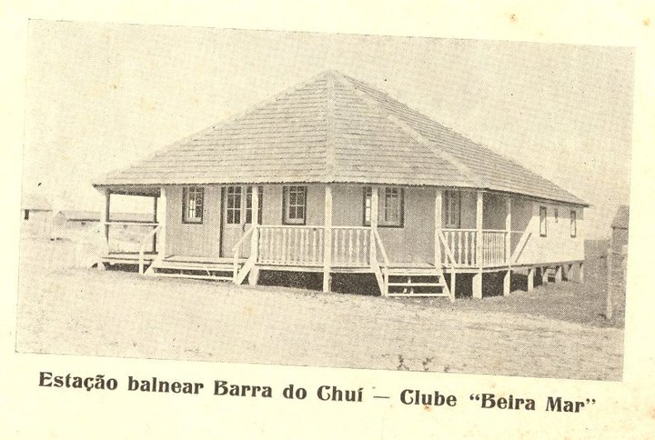
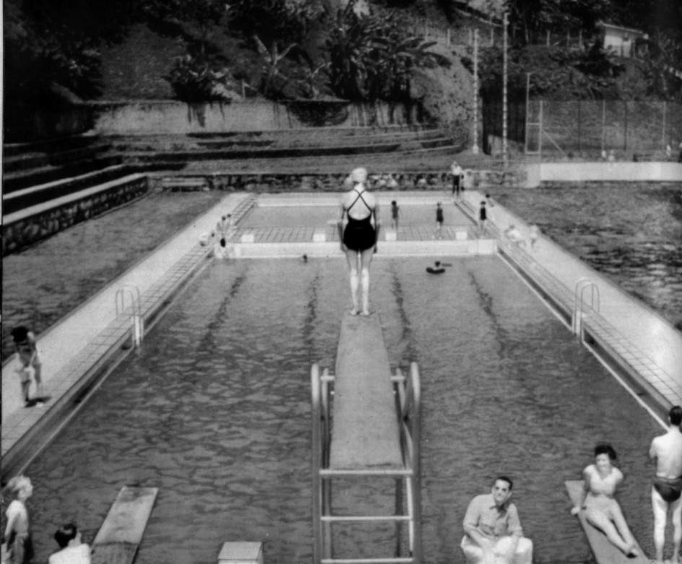
EEFEUSP - Departamento de Esporte
Disciplina: DIMENSÕES ECONÔMICAS E ADMINISTRATIVAS DA EDUCAÇÃO FÍSICA E DO ESPORTE
C L U B E S
Administração
e Prática
do Esporte
cálculo feito pela CBC
13.826 clubes com sede própria
Nº usuários - 53 milhões de pessoas
MÉDIA 3800 ASSOCIADOS/CLUBE
SILVA, 2007

Slide 16
1 | ACRE | 23
2 | ALAGOAS | 94
3 | AMAPÁ | 21
4 | AMAZONAS | 98
5 | BAHIA | 565
6 | CEARÁ | 319
7 | DISTRITO FEDERAL | 142
8 | ESPÍRITO SANTO | 263
9 | GOIÁS | 323
10 | MARANHÃO | 113
11 | MATO GROSSO | 183
12 | MATO GROSSO DO SUL | 230
13 | MINAS GERAIS | 1859
14 | PARAÍBA | 129
15 | PARÁ | 162
16 | PARANÁ | 1264
17 | PERNAMBUCO | 309
18 | PIAUÍ | 100
19 | RIO DE JANEIRO | 935
20 | RIO GRANDE DO NORTE | 119
21 | RIO GRANDE DO SUL | 1684
22 | RONDÔNIA | 62
23 | RORAIMA | 25
24 | SANTA CATARINA | 1112
25 | SÃO PAULO | 3582
26 | TOCANTINS | 44
 |  | 13760
CLUBES BRASILEIROS POR ESTADO
Roberto Libardi
O ESTADO DE SÃO PAULO APRESENTA O
MAIOR NÚMERO DE CLUBES - 3582.
O SEGUNDO ESTADO É MINAS GERAIS
COM 1859

Slide 18
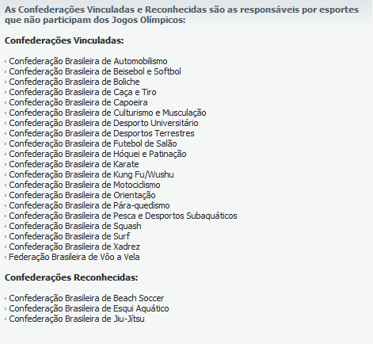
EEFEUSP - Departamento de Esporte
Disciplina: DIMENSÕES ECONÔMICAS E ADMINISTRATIVAS DA EDUCAÇÃO FÍSICA E DO ESPORTE
Administração
e Prática
do Esporte
C O N F E D E R A Ç Õ E S
OLÍMPICAS
30
20
ONED Organização Nacional das Entidades do Desporto
52 confederações e associações nacionais de administração do
desporto não olímpico e
não para-olímpico
3

Slide 19
EEFEUSP - Departamento de Esporte
Disciplina: DIMENSÕES ECONÔMICAS E ADMINISTRATIVAS DA EDUCAÇÃO FÍSICA E DO ESPORTE
Administração
e Prática
do Esporte
F E D E R A Ç Õ E S PAULISTAS
Federação Universitária Paulista de Esporte
Federação do Desporto Escolar do Estado de São Paulo
Modalidades olímpicas: Atletismo | Badminton | Basquete | Beisebol e Softbol | Boxe | Canoagem | Ciclismo | Desportos Aquáticos | Esgrima | Futebol | Ginástica | Handebol | Hipismo | Hoquei e Patinação | Judô |Levantamento de Peso | Lutas Associadas | Pentatlo Moderno | Remo | Rugby | Taekwondo | Tênis | Tênis de Mesa | Tiro com Arco | Tiro Esportivo | Triatlo | Vela e Motor | Voleibol
Outras modalidades: Aikido | Automobilismo | Balonismo | Beach Soccer | Bicicross | Body Boarding | Bocha e Bolão | Boliche | Bridge | Capoeira | Cricket | Dardo | Disco | Esqui Aquático | Futebol Amador | Futebol de mesa | Futsal | Golfe | Hapkido | Jiu-Jitsu | Karatê | Kenpō | Kendo | Kickboxing | Luta de Braço | Mixed Martial Arts (MMA) | Montanhismo | Motociclismo | Musculação | Orientação | Pára-quedismo | Patinação Artística | Peteca | Pólo | Pesca | Rodeio | Sinuca e Bilhar | Skate | Squash | Sumô | Surfe | Tai Chi Chuan | Trampolim acrobático | Vôo livre | Windsurf | Wushu Kung Fu | Xadrez

Slide 20
EEFEUSP - Departamento de Esporte
Disciplina: DIMENSÕES ECONÔMICAS E ADMINISTRATIVAS DA EDUCAÇÃO FÍSICA E DO ESPORTE
André Casado Castaño (Casado) | Presidente | IME
Bárbara Assaf (Babi) | Vice Presidente Administrativo | FAU
Thiago Andre | Vice Presidente de Esportes | ECA
Lenita Franco de Sena (Lenita) | Diretora Geral de modalidades | FAU
Maki Hirai | Secretária Geral | FAU
Renata Penha (Carioca) | Diretora de Patrimônio | EEFE
Rafael Silveiro (Baixo) | Tesoureiro | POLI
Felipe Priante (Testa) | Diretor Geral de Esportes | ECA
CBB
Secretário Geral Édio José Alves Diretor Executivo Luis Felipe Monteiro de Barros Diretor Administrativo e Financeiro Édio José Soares Alves Diretor de Relações Institucionais Paulo Villas Boas de Almeida Diretor Técnico André Barbosa Alves Diretora de Seleções Feminina Hortência de Fátima Marcari Diretor de Seleções Masculino Vanderlei Mazzuchini Junior Diretor de Marketing José Carlos Brunoro
FPA
Diretoria Administrativa
Marcos de Lima
Diretoria Financeira
Eduardo Esteter
Diretoria de Marketing
Pedro Paulo Chiamulera
Diretoria Técnica
Nélio Alfano Moura Katisuhiko Nakaya Otaviano Caetano da Silva Luís Antônio Lino João Paulo Alves da Cunha Ricardo D'Ângelo

Slide 21
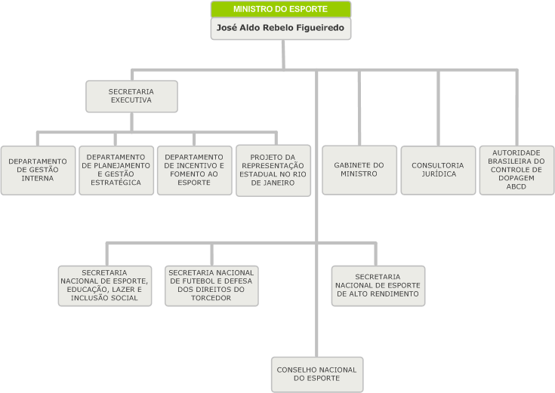
EEFEUSP - Departamento de Esporte
Disciplina: DIMENSÕES ECONÔMICAS E ADMINISTRATIVAS DA EDUCAÇÃO FÍSICA E DO ESPORTE
MINISTÉRIO DO ESPORTE – 3 SECRETARIAS
SECRETARIAS ESTADUAIS – 27 / SECRETARIAS MUNICIPAIS
Administração
Pública

Slide 22
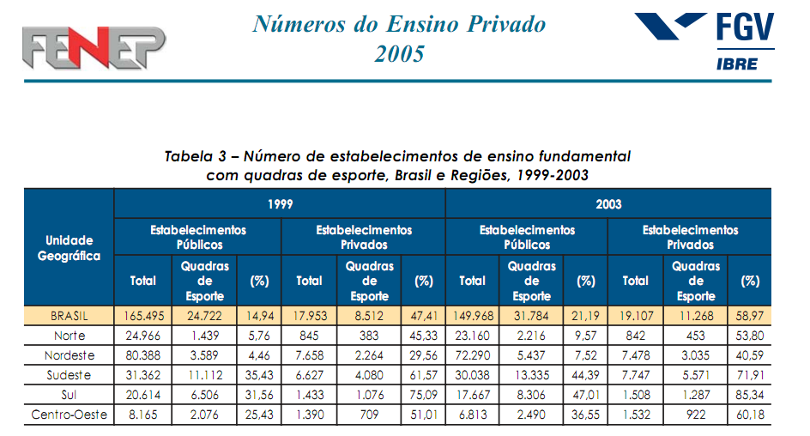
EEFEUSP - Departamento de Esporte
Disciplina: DIMENSÕES ECONÔMICAS E ADMINISTRATIVAS DA EDUCAÇÃO FÍSICA E DO ESPORTE
Educação

Slide 23
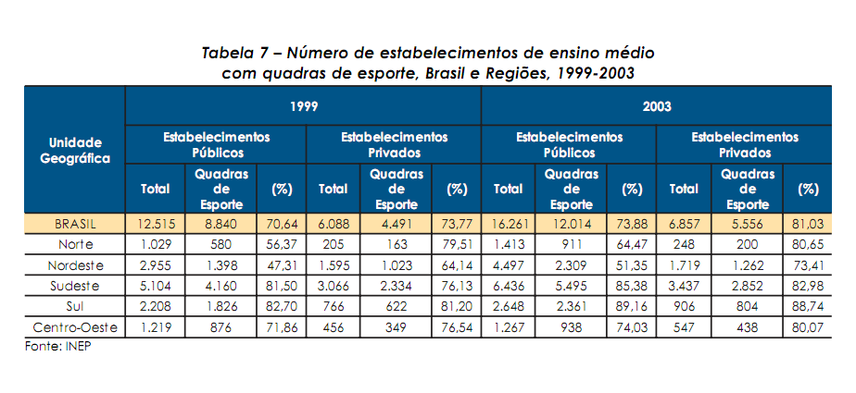
EEFEUSP - Departamento de Esporte
Disciplina: DIMENSÕES ECONÔMICAS E ADMINISTRATIVAS DA EDUCAÇÃO FÍSICA E DO ESPORTE
Educação

Slide 24
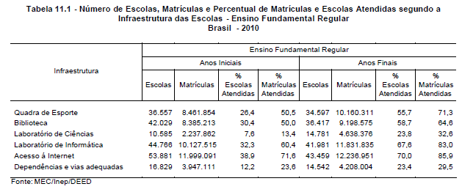

Slide 25
FUNÇÕES E PAPEIS DO ADMINISTRADOR Celma, 2004; Souci, 2002
EEFEUSP - Departamento de Esporte
Disciplina: DIMENSÕES ECONÔMICAS E ADMINISTRATIVAS DA EDUCAÇÃO FÍSICA E DO ESPORTE
INTERPESSOAIS
Símbolo – “cabeça” da organização
União – relacionamento com pares dentro e fora da organização
Líder – direção de subordinados – objetivos da organização
DE INFORMAÇÃO
Receptor – capta qualquer tipo de informação útil para seu trabalho
Disseminador – transmite internamente de forma total ou parcial a informação acumulada
Porta-voz – transmite informação a pessoas de fora da organização
DE DECISÃO
Empreendedor – inicia ou promove mudanças para melhorar a eficácia da organização
Gerenciador de problemas – tenta resolver, o mais rápido possível as anomalias que se apresentem
Negociador – realiza pactos com as pessoas
Gestor de recursos – decide como serão empregados os distintos tipos de recursos da organização
Mintzberg, 1983

Slide 26
EEFEUSP - Departamento de Esporte
Disciplina: DIMENSÕES ECONÔMICAS E ADMINISTRATIVAS DA EDUCAÇÃO FÍSICA E DO ESPORTE
O gerente de esportes em ação: resumo de suas responsabilidades.
Adaptado de ACOSTA, 2005, p. 223.
O gerente de esportes em ação
Coordena fatores internos
Empregados
Níveis de trabalho
Habilidades do pessoal
Papéis individuais
Motivação dos indivíduos
Distribuição de pessoal
Coordena fatores externos
Fatores econômicos
Tecnologia
Política e legislação local
Atividades físicas e competições de outras modalidades esportivas
Necessidades/ desejos da juventude
Contexto social e cultural
Supervisiona e se assegura de que

Slide 27
EEFEUSP - Departamento de Esporte
Disciplina: DIMENSÕES ECONÔMICAS E ADMINISTRATIVAS DA EDUCAÇÃO FÍSICA E DO ESPORTE
Supervisiona e se assegura de que
Sejam avaliados
O crescimento de clientes, filiados e voluntários
A organização de eventos
A capacitação dos RH
As adesões e exclusões
As atividades de relações públicas e promoção
O uso das instalações esportivas
Os programas e resultados esportivos
A estrutura administrativa esteja
Devidamente equipada
Dotada de pessoal adequado
Coordenada eficientemente
Trabalhando devidamente em programas estratégicos
Os empregados
Sejam competentes e experientes
Sejam devidamente supervisionados
Coordenados eficientemente?
Trabalhem em um ambiente agradável
Recebam informações pertinentes sobre políticas e rotinas de trabalho

Slide 28
VANTAGENS E DESVANTAGENS DE SE ALCANÇAR UMA POSIÇÃO ADMINISTRATIVA (adaptado de Horine, 1995)
EEFEUSP - Departamento de Esporte
Disciplina: DIMENSÕES ECONÔMICAS E ADMINISTRATIVAS DA EDUCAÇÃO FÍSICA E DO ESPORTE
VANTAGENS
- AUMENTO DOS RENDIMENTOS - PRESTÍGIO PROFISSIONAL - PRESTÍGIO SOCIAL - TROCAS PROFISSIONAIS - PODER PESSOAL - REALIZAÇÕES PROFISSIONAIS - OPORTUNIDADE DE MUDANÇA POSITIVA - ASSOCIAÇÃO COM OUTROS LÍDERES DE ALTA QUALIDADE
DESVANTAGENS
* PRESSÕES OU TEMPO ISUFICIENTE PARA ACOMPANHAR A ÁREA * LONGA JORNADA DE TRABALHO * PERDA DE RELAÇÕES PESSOAIS COM ALUNOS E ATLETAS * TEMPO REDUZIDO PARA ESTUDO E PESQUISA * PRESSÃO / RESPONSABILIDADE PELOS PROGRAMAS * PRESSÃO / RESPONSABILIDADE PESSOAL * MUDANÇAS NAS RELAÇÕES SOCIAIS COM COLEGAS * PRESSÃO DE AVALIAÇÃO PROFISSIONAL PÚBLICA – DECISÕES E PROGRAMAS

Slide 29
PROCESSOS FUNDAMENTAIS DA GESTÃO
EEFEUSP - Departamento de Esporte
Disciplina: DIMENSÕES ECONÔMICAS E ADMINISTRATIVAS DA EDUCAÇÃO FÍSICA E DO ESPORTE
Gestão
Planejamento
Direção
(liderança)
Comunicação
Organização
Tomada de decisões
Seleção e contratação
Motivação
Avaliação
Souci, 2002

Slide 30
Ministério do trabalho e Emprego. Classificação Brasileira de Ocupações
http://www.mtecbo.gov.br/cbosite/pages/pesquisas/BuscaPorTitulo.jsf
Ministério do Planejamento, Orçamento e Gestão Instituto Brasileiro de Geografia e Estatística – IBGE Diretoria de Pesquisas . Gerência do Cadastro Central de Empresas . As Fundações Privadas e Associações sem Fins Lucrativos no Brasil 2005. Série Estudos e Pesquisas. Informação Econômica número 8, Rio de Janeiro, 2005.
SILVA, M. R. LAZER NOS CLUBES SÓCIO-RECREATIVOS DE CURITIBA/PR: a constituição de práticas e representações sociais. Dissertação (Mestrado em Educação Física) Departamento de Educação Física, Setor de Ciências
Biológicas da Universidade Federal do Paraná. 2007

